Slide 1
Sistemas Lineares
Métodos Diretos

Slide 2
Eliminação de Gauss
Consiste em transformar o sistema linear original em um sistema linear equivalente (com mesma solução)
O novo sistema deve ter deve ter a matriz de coeficientes triangular superior, pois estes são facilmente resolvíveis

Slide 3
Eliminação de Gauss
a₁₁x₁ + a₁₂x₂ + a₁₃x₃ = b₁
a₂₁x₁ + a₂₂x₂ + a₂₃x₃ = b₂
a₃₁x₁ + a₃₂x₂ + a₃₃x₃ = b₃

Slide 4
Eliminação de Gauss
a₁₁x₁ + a₁₂x₂ + a₁₃x₃ = b₁
0x₁ + a₂₂x₂ + a₂₃x₃ = b₂
0x₁+ 0x₂ + a₃₃x₃ = b₃

Slide 5
Resolver o sistema anterior é simples
Passo 1 – resolver a equação com um único coeficiente diferente de zero
Passo 2 substituir a incógnita pelo valor encontrado nas demais equações
Repetir passos 1 e 2 até que não haja mais incógnitas

Slide 6
Reescrevendo o sistema
a₁₁
a₁₂
a₁₃
X₁
X₂
X₃
b₁
b₂
b₃
a₂₁
a₂₂
a₂₃
=
a₃₁
a₃₂
a₃₃

Slide 7
Reescrevendo o sistema
a₁₁
a₁₂
a₁₃
b₁
b₂
b₃
a₂₁
a₂₂
a₂₃
a₃₁
a₃₂
a₃₃

Slide 8
Reescrevendo o sistema
Para zerar a₂₁ subtraímos da segunda equação, a primeira multiplicada por um fator m₂₁
Onde m₂₁ = a₂₁/a₁₁
Neste contexto m é chamado de multiplicador e o denominador da fração (a₁₁) pivô

Slide 9
Exemplo
3
2
4
1
2
3
1
1
2
4
3
-2

Slide 10
Exemplo
Devemos zerar os coeficientes da primeira coluna nas linhas 2 e 3 do sistema
3
2
4
1
2
3
1
1
2
4
3
-2
Pivô = 3, m₂₁= 1/3 e m₃₁= 4/3
L2’= L2 –m₂₁*L1
L3’= L3 –m₃₁*L1

Slide 11
Exemplo
3
2
4
1
5/3
5/3
0
1/3
2/3
0
1/3
-22/3

Slide 12
Exemplo
Devemos zerar os coeficientes da segunda coluna na 3 do sistema
3
2
4
1
5/3
5/3
0
1/3
2/3
0
1/3
-22/3
Pivô = 1/3, m₃₂=1
L3’’= L3’ –m₃₂*L2’

Slide 13
Exemplo
3
2
4
1
5/3
0
0
1/3
2/3
0
0
-8

Slide 14
Exemplo
3
2
4
1
5/3
0
0
1/3
2/3
0
0
-8
Solução: x₁=-3, x₂=5, x₃=0

Slide 15
Eliminação
para k=1; k<n; k++ faça
para i=k+1; i<=n; i++ faça
m = a[i][k]/a[k][k]
a[i][k] = 0
para j=k+1; j<=n; j++ faça
a[i][j] = a[i][j] – m*a[k][j]
fim
b[i] = b[i] – m*b[k]
fim
fim

Slide 16
Estratégias de pivotamento
Método de eliminação de Gauss requer o cálculo de vários multiplicadores
Cálculo de multiplicadores é dependente dos pivôs
O que acontece se o pivô for nulo?
O que acontece se o pivô for próximo de zero?

Slide 17
Pivotamento Parcial
No momento de escolher o pivô, escolher o elemento de maior módulo entre os coeficientes
Se necessário, efetuar troca de linhas

Slide 18
Exercício
Resolver o sistema
0.2x10⁻³ x₁ +0.2x10 x₂ = 0.5x10
0.2x10 x₁ + 0.2x10 x₂ = 0.6x10
Com aritmética de 3 dígitos, com e sem pivotação

Slide 19
Fatoração LU
Considere um sistema linear Ax=b onde A é uma matriz quadrada e inversível
Suponha que é possível obter uma Fatoração LU de forma que LU=A
L seja quadrada, da mesma ordem de A e triangular inferior, inversível
U seja quadrada, da mesma ordem de A e triangular superior, inversível

Slide 20
Fatoração LU
Assim, LUx=b. Fazendo Ux=y temos que Ly=b.
Logo resolver o sistema Ax=b é equivalente a resolver o sistema Uz=y
Z=U⁻¹y=U⁻¹L⁻¹b=(LU)⁻¹b = A⁻¹b=x

Slide 21
Fatoração LU
3
2
4
3
2
4
1
1
2
0
1/3
2/3
=A⁽⁰⁾
=A⁽¹⁾
4
3
-2
0
1/3
-22/3
3
2
4
m₂₁= 1/3 e m₃₁= 4/3
0
1/3
2/3
=A⁽²⁾
m₃₂=1
0
0
-8

Slide 22
Fatoração LU
1
0
0
3
2
4
3
2
4
-m₂₁
1
0
1
1
2
=
0
1/3
2/3
=A⁽¹⁾
-m₃₁
0
1
4
3
-2
0
1/3
-22/3
M⁽⁰⁾
1
0
0
3
2
4
3
2
4
0
1
0
0
1/3
2/3
=
0
1/3
2/3
=A⁽²⁾
0
-m₃₂
1
0
1/3
-22/3
0
0
-8
M⁽¹⁾

Slide 23
Fatoração LU
A⁽⁰⁾ = A
M⁽⁰⁾A⁽⁰⁾ = A⁽¹⁾
A⁽²⁾=M⁽¹⁾A⁽¹⁾
A⁽²⁾=M⁽¹⁾M⁽⁰⁾A⁽⁰⁾
A⁽²⁾=M⁽¹⁾M⁽⁰⁾A

Slide 24
1
0
0
1
0
0
m₂₁
1
0
0
1
0
(M⁽⁰⁾)⁻¹=
(M⁽¹⁾)⁻¹=
m₃₁
0
1
0
m₃₂
1
1
0
0
m₂₁
1
0
(M⁽⁰⁾)⁻¹ (M⁽¹⁾)⁻¹ =
m₃₁
m₃₂
1

Slide 25
Fatoração LU
A⁽²⁾=M⁽¹⁾M⁽⁰⁾A
M⁽¹⁾M⁽⁰⁾A = A⁽²⁾
M⁽⁰⁾A = (M⁽¹⁾)⁻¹A⁽²⁾
A = (M⁽⁰⁾)⁻¹ (M⁽¹⁾)⁻¹ A⁽²⁾
A = L A⁽²⁾ = L U

Slide 26
Resolução de sistemas com fatoração LU
Ax=b -> LUx=b ->Ly=b -> y= L⁻¹b
Mas L=(M⁽⁰⁾)⁻¹ (M⁽¹⁾)⁻¹ -> L⁻¹ = M⁽¹⁾ M⁽⁰⁾
Logo y= M⁽¹⁾ M⁽⁰⁾ b⁽⁰⁾ = M⁽¹⁾ b⁽¹⁾ = b⁽²⁾
b⁽²⁾ = Ux

Slide 27
Fatoração LU + Pivotamento
O que é uma permutação de linhas de uma matriz?
A permutação pode ser descrita como uma multiplicação da matriz original por uma matriz identidade com linhas trocadas

Slide 28
0
1
0
3
1
4
0
0
1
1
5
9
P =
= A
1
0
0
2
6
5
1
5
9
PA =
2
6
5
3
1
4

Slide 29
Seja um sistema Ax=b
Onde A’ é a matriz A com linhas permutadas (PA)
As mesmas permutações feitas em A devem ser feitas em b -> b’ = Pb

Slide 30
A matriz P final é o produto das matrizes P^{(i)} usadas durante a permutação
Ou seja, se uma troca foi feita em A⁽⁰⁾ e outra feita em A⁽¹⁾, duas matrizes de permutação P⁽⁰⁾ e P⁽¹⁾ foram usadas
P = P⁽¹⁾ P⁽⁰⁾

Slide 31
Facilitando
Seja P uma matriz identidade composta por 3 linhas, assim P=(123)
Se uma permutação da primeira com a terceira linha for necessária no estágio 0 da fatoração P=(321)
Se uma permutação das linhas 2 e 3 no estágio 1 da fatoração então P=(312)

Slide 32
Exemplo
3x₁ - 4x₂ + x₃ = 9
x₁ + 2x₂ + 2x₃ = 3
4x₁ + 0x₂ - 3x₃ = -2

Slide 33
Exemplo
Solução
Y= (-2, 21/2,35/4)
X = (1,-1,2)

Slide 34
Fatoração de Cholesky
Motivação
A fatoração LU requer aproximadamente 2n³/3 operações para ser concluída onde n é a ordem da matriz
A fatoração de Cholesky requer aproximadamente a metade disso

Slide 35
Requisitos
Para que a fatoração de Cholesky possa ser realizada é necessário que a matriz A seja definida positiva.
Uma matriz A é definida positiva se x^{T}Ax>0 para todo x pertence a R^{n}, x ≠ 0

Slide 36

Se uma matriz A é definida positiva ela pode ser descrita na forma
Onde G é triangular inferior
Os elementos da diagonal de são estritamente positivos

Slide 37
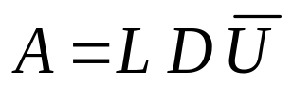


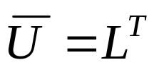
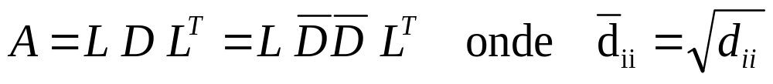

  FATORAÇÃO DE CHOLESKY
  Do teorema LU, temos , onde é uma
  matriz diagonal de ordem n. Ainda, se for simétrica,
  então e a fatoração escreve-se como:
  Portanto,

Slide 38
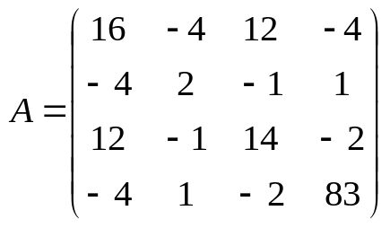
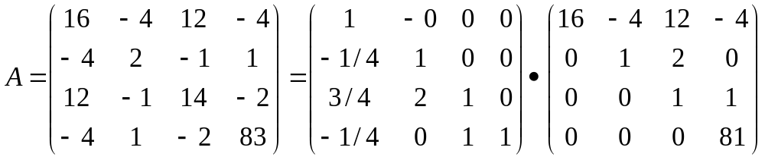
  FATORAÇÃO DE CHOLESKY
  Considere a matriz
  Calculando os fatores L U

Slide 39

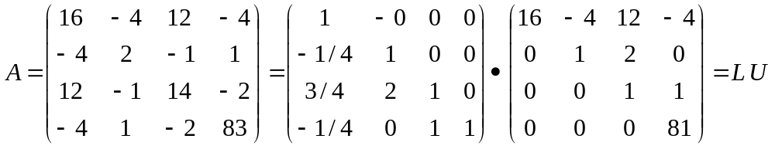
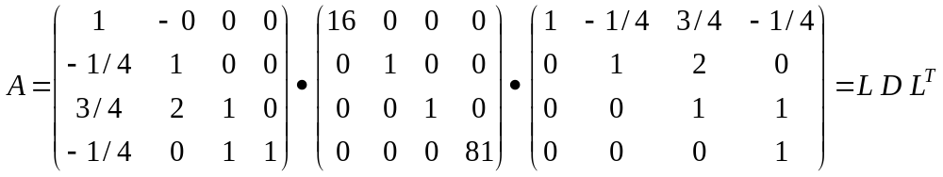
  FATORAÇÃO DE CHOLESKY
  Calculando os fatores

Slide 40
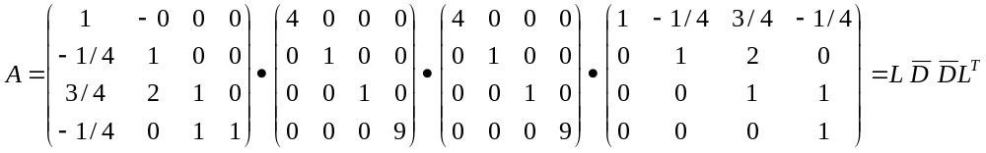
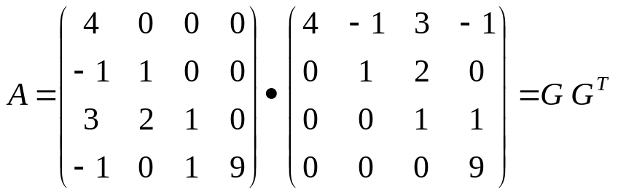
  FATORAÇÃO DE CHOLESKY
  Enfim,
  Ou ainda,

Slide 41


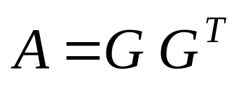
  FATORAÇÃO DE CHOLESKY
  Teorema da Fatoração de Cholesky
  Se é uma matriz simétrica positiva definida,
  então existe uma única matriz triangular inferior
  com diagonal estritamente positiva, tal que

Slide 42

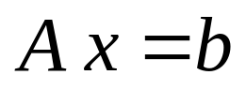
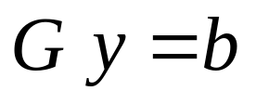
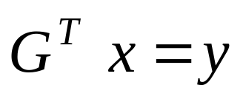
  FATORAÇÃO DE CHOLESKY
  Resolução de sistemas lineares é semelhante
  ao método LU. Seja , então resolver
  é equivalente a resolver e
  depois .

Slide 43
  COMPARAÇÃO DOS MÉTODOS
  Fatoração de Cholesky: Primeiro verificar se uma matriz simétrica é definida positiva. Em caso positivo, continuar com o método de Cholesky.
  O método de Cholesky requer aproximadamente a metade das operações necessárias para a fatoração LU, da ordem de n³/6 operações.

Slide 44
Cholesky sem LU
A fatoração de Cholesky é mais eficiente que a fatoração LU
Logo deve ser calculada de modo diferente do modo mostrado anteriormente

Slide 45
A = G G^{T}
a₁₁ a₂₁ a₂₃
a₂₁ a₂₂ a₂₃
a₃₁ a₃₂ a₃₃
g₁₁
g₂₁ g₂₂
g₃₁ g₃₂ g₃₃
g₁₁ g₂₁ g₃₁
g₂₂ g₃₂
g₃₃
=

Slide 46
a₁₁ = (g₁₁)² -> g₁₁ = (a₁₁)^{1/2}
a₂₁ = g₂₁ g₁₁ -> g₂₁ = a₂₁/g₁₁
a₃₁ = g₃₁ g₁₁ -> g₃₁ = a₃₁/g₁₁
a₂₂ = (g₂₁)²+ (g₂₂)² - > g₂₂ = (a₂₂-(g₂₁)²)^{1/2}

Slide 47
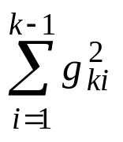
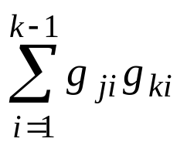
g_{kk} = (a_{kk} - )^{1/2}
g_{jk} = (a_{jk} - )/g_{kk}

Slide 48
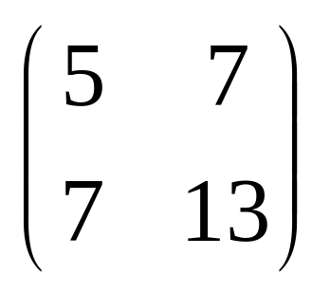
Exercício

Slide 49
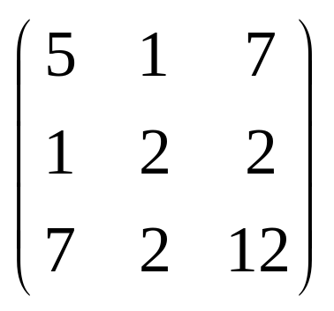
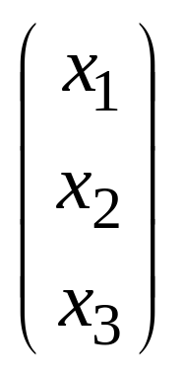
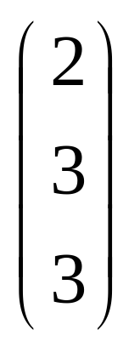
Exercício
=

Slide 50
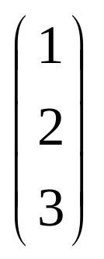
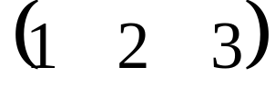
Exercício
>0

Slide 51
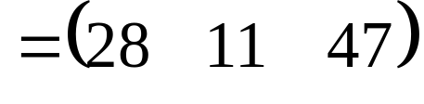
Exercício

Slide 52
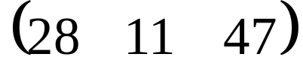

Exercício

Slide 53
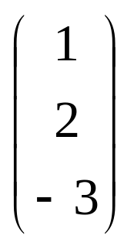
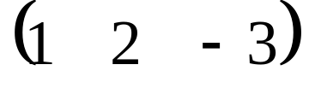
Exercício
>0

Slide 54
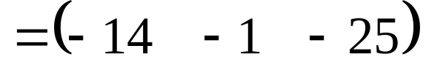
Exercício

Slide 55
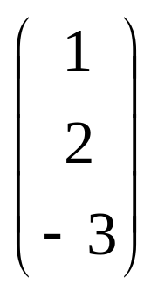


Exercício

Slide 56
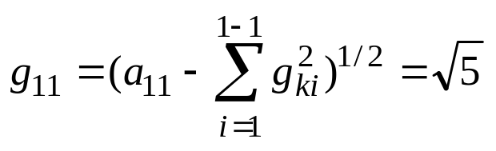
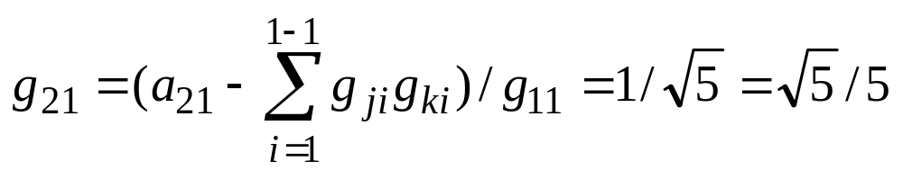
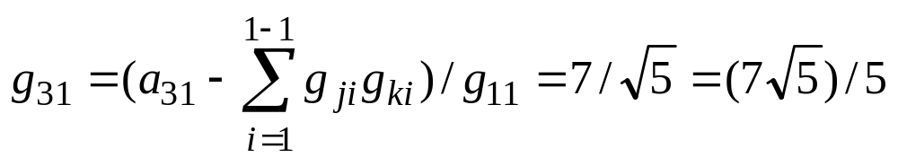
g_{kk} = (a_{kk} - )^{1/2}
g_{jk} = (a_{jk} - )/g_{kk}

Slide 57
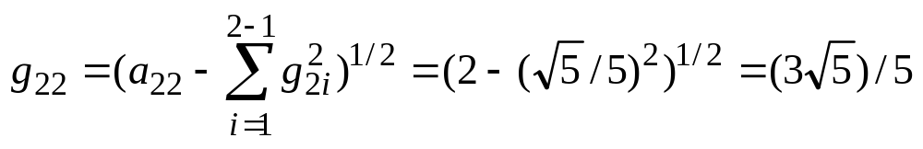
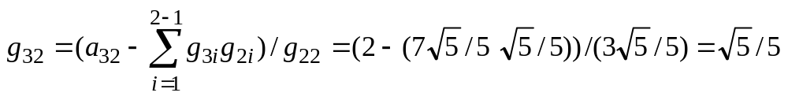
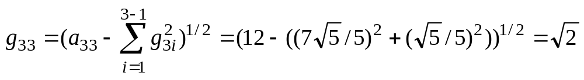
g_{kk} = (a_{kk} - )^{1/2}
g_{jk} = (a_{jk} - )/g_{kk}

Slide 58
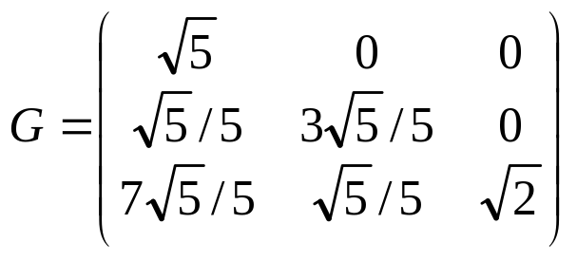
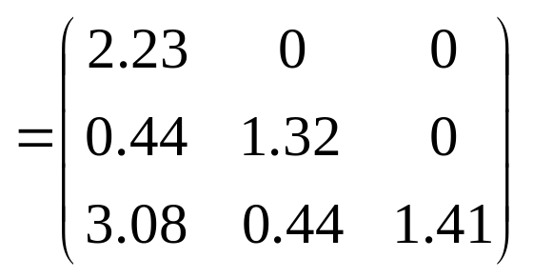
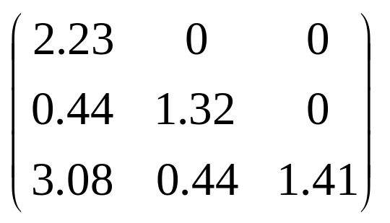
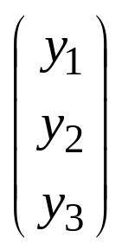
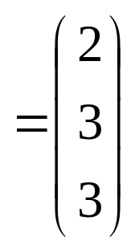
Y1=0,89 y2=1,97 y3=-0,42

Slide 59
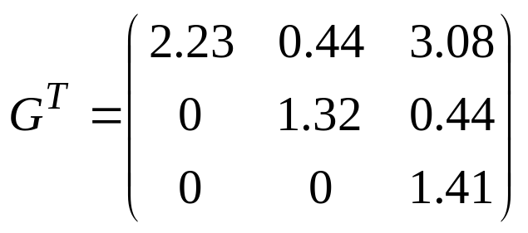
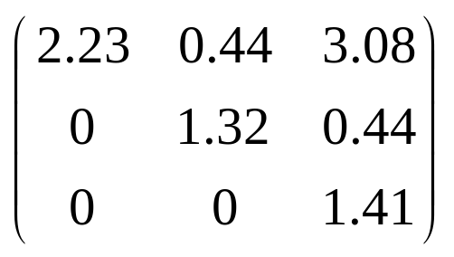

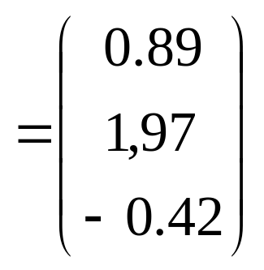
x1=0,48 x2=1,58 x3=-0,29

